Slide 1


Resilienssi ja aggressio
Trauma ja aggressio 2024

Slide 2

Elämä yllättää miedät jatkuvasti

Slide 3

Resilienssi
Aivojen sielun ja mielen joustavuus –
Se ei ole ominaisuus vaan prosessi
Resilienssi auttaa selviytymään traumoista, muutoksista ja vaikesita kokemuksista

Slide 4
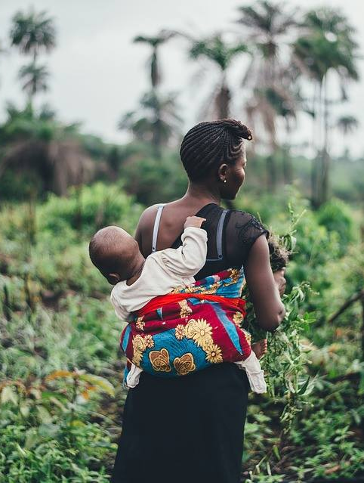
Trauma tekee ihmisestä herkän, mutta se ei ole sairaus.
Trauma muuttaa aivoja – aivojen osia surkastuu ja siksi traumatisoitunut ei osaa erottaa hymyä/hyvyttä vihaisuudesta
Traumatisoitunut tarvitsee hyväksyntää, läheisyyttä, puhumista, tykkäämistä _ suhdetta, joka auttaa resilienssiprosessin äärelle
Tämä kuva, tekijä Tuntematon tekijä, käyttöoikeus: CC BY-NC-ND

Slide 5

Resilienssi
Mielen joustava palautuvuus ja muutoskykyisyys
Kaikilla on resilienssiä, sen määrä vaihtelee yksilöllisesti
Ne jotka ovat psykologisesti varautuneet vastoinkäymisiin, muutoksiin ja elämänhaasteisiin, ovat vähemmän haavoittuvia ja selviävät paremmin paineen alla

Slide 6
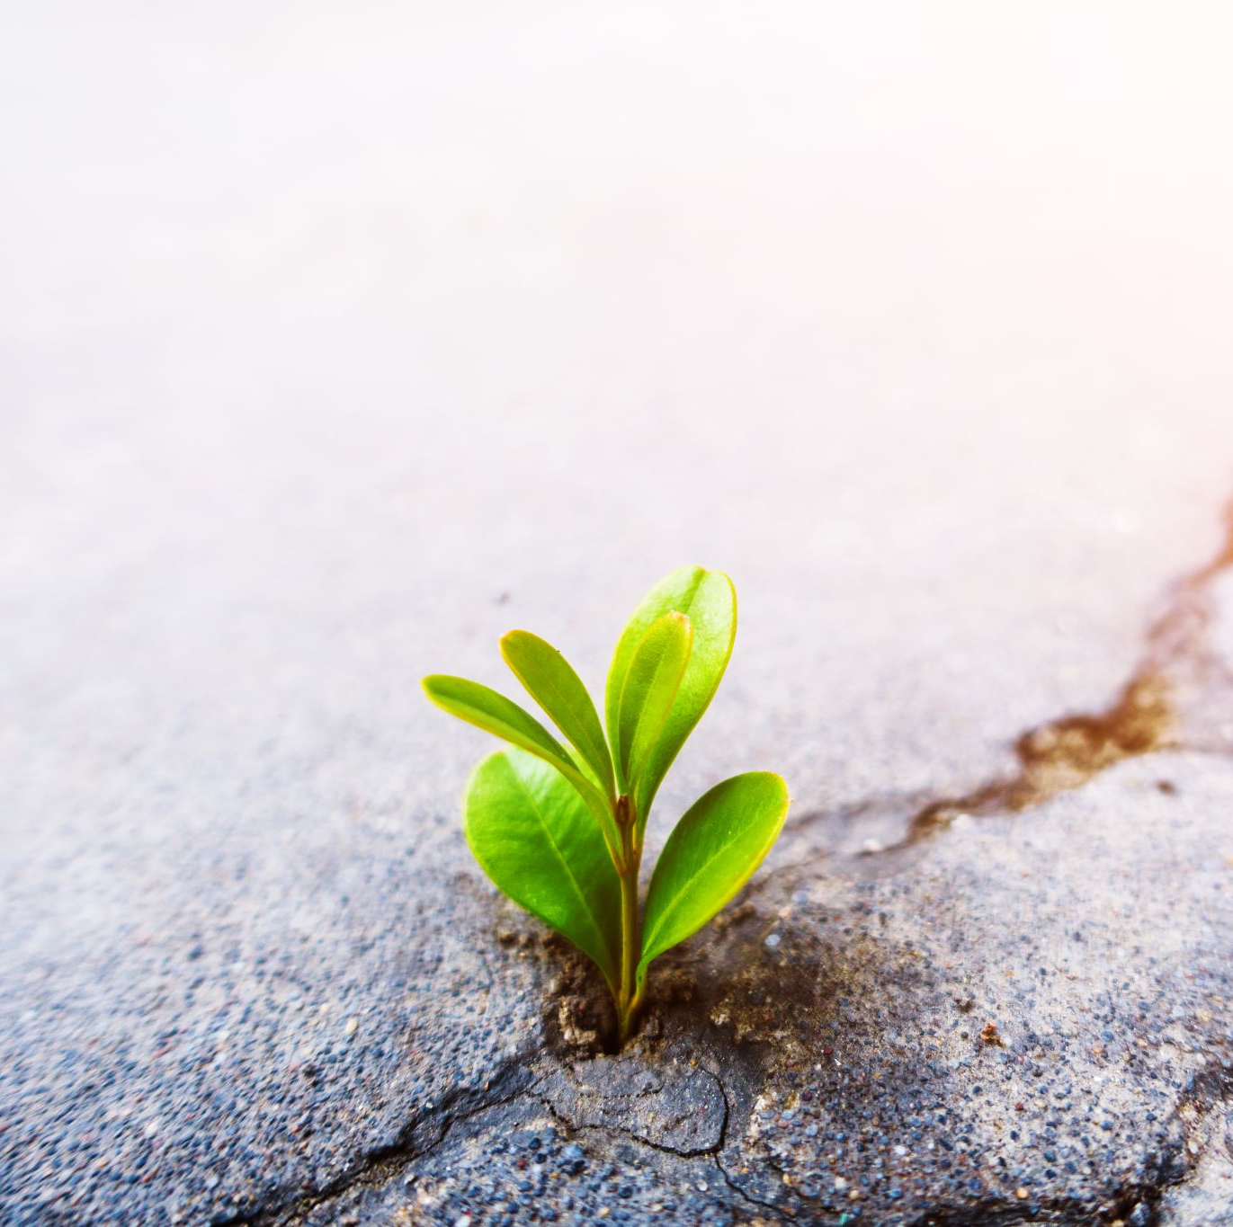
Resilienssi on:
Resilienssi on joustavuutta, kimmoisuutta, pärjäävyyttä, lannistumattomuutta, palautumiskykyä, muutosjoustavuutta, kestävyyttä, sisua, sitkeyttä, sinnikkyyttä, muovautumiskykyä, murtumisen vastustamiskykyä ja kriisinkestävyyttä

Slide 7
Yhteys Perhe Ylisukupolvisuus

Slide 8
Resilienssi on
Kykyä sietää muutoksia ja vaikeita tilanteita
Palautumiskykyä stressistä
Kyky kasvaa vuorovaikutuksessa toisten ja maailman kanssa
Resilienssitesti kertoo, kuinka paljon sinussa on resilienssiä - Evermind

Slide 9
Resilienssi antaa toivoa
Yhteys toisiin , tuetuksi ja nähdyksi tuleminen vahvistaa toivoa
Toivottomuuden tunteet eristävät – silloin on hyvä, että joku huomaa. Resilienssiä ei enää ole käytettävissä, se on heräteltävä ja heräteltävissä.

Slide 10

Yhteisön voima – yhteenkuuluvuuden tarve

Slide 11
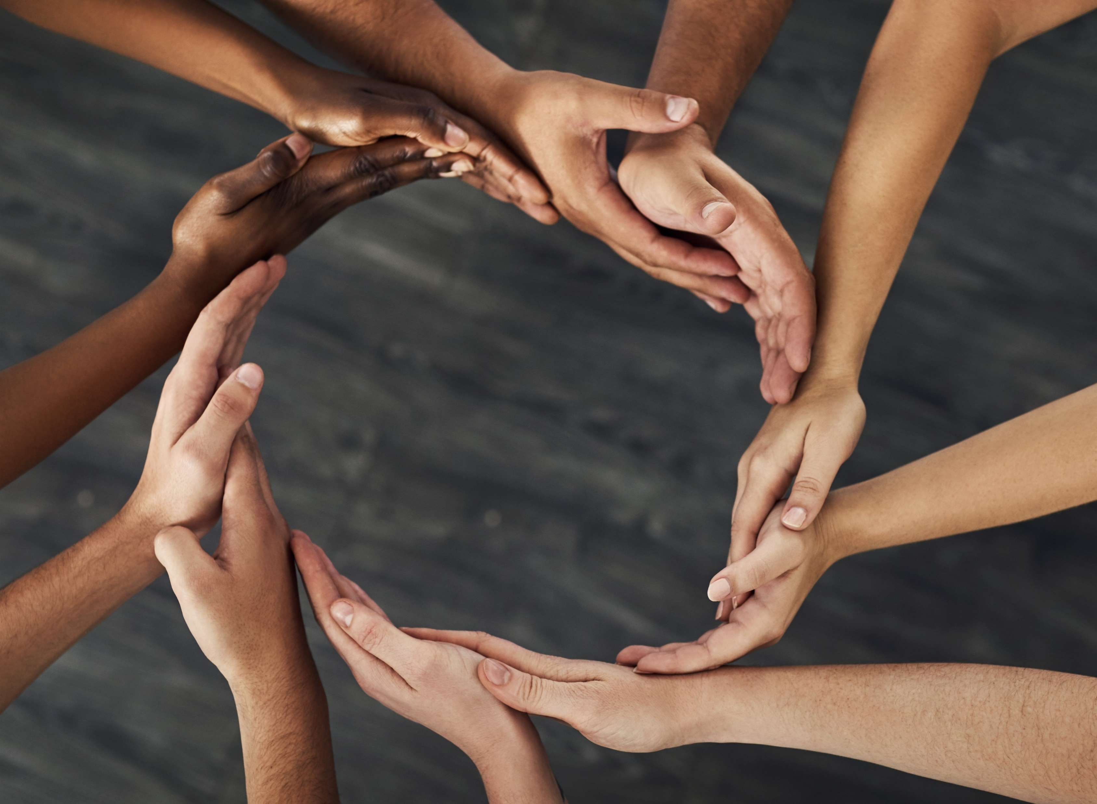
Yhteisön resilienssi
Resilienttien ryhmien ja yksilöiden erityispiirre on päättäväisyys hallita omaa kohtaloaan myös sellaisissa olosuhteissa, joita he eivät voi hallita.
Kyky nähdä tai luoda merkitys vastoinkäymisille tai kärsimykselle.
He ovat tulevaisuuteensuuntautuneita ja aktiivisia
Osallistuminen parantaa kykyä nähdä vastoinkäymiset osana elämää.

Slide 12
Positiivinen psykologia
Hyvinvointiin kiinnitetään huomiota kaikissa elämäntilanteissa.
Tuottaa tietoa ja työkaluja myös psyykkisen joustavuuden ja resilienssin lisäämiseen.
Positiivisen psykologian avulla voidaan parantaa mielen kimmoisuutta ja toipumiskykyä elämän kriisikohdissa.

Slide 13
Resilienssiä vahvistavat
Yhteys toisiin ihmisiin – kokemus siitä, että on tärkeä
Tunnetaidot
Keholliset menetelmät – hengittäminen ja itsen säätelykeinot
Tietoisen läsnäolon taidot

Slide 14
Resilienssin vahvistaminen
- Omien voimavarojen tunnistaminen ja kehittäminen
- Kyky pyytää ja ottaa apua vastaan tarvittaessa
- Asioiden hyväksyminen
- Epävarmuuden kanssa toimeen tuleminen

Slide 15

”Jos haluat olla onnellinen kehitä myötätuntoa”
”Itselle annettu myötätunto on ensimmäinen askel antaa myötätuntoa toisille”
Dalai Lama

Slide 16

TURVA
Tämä kuva, tekijä Tuntematon tekijä, käyttöoikeus: CC BY-SA

Slide 17
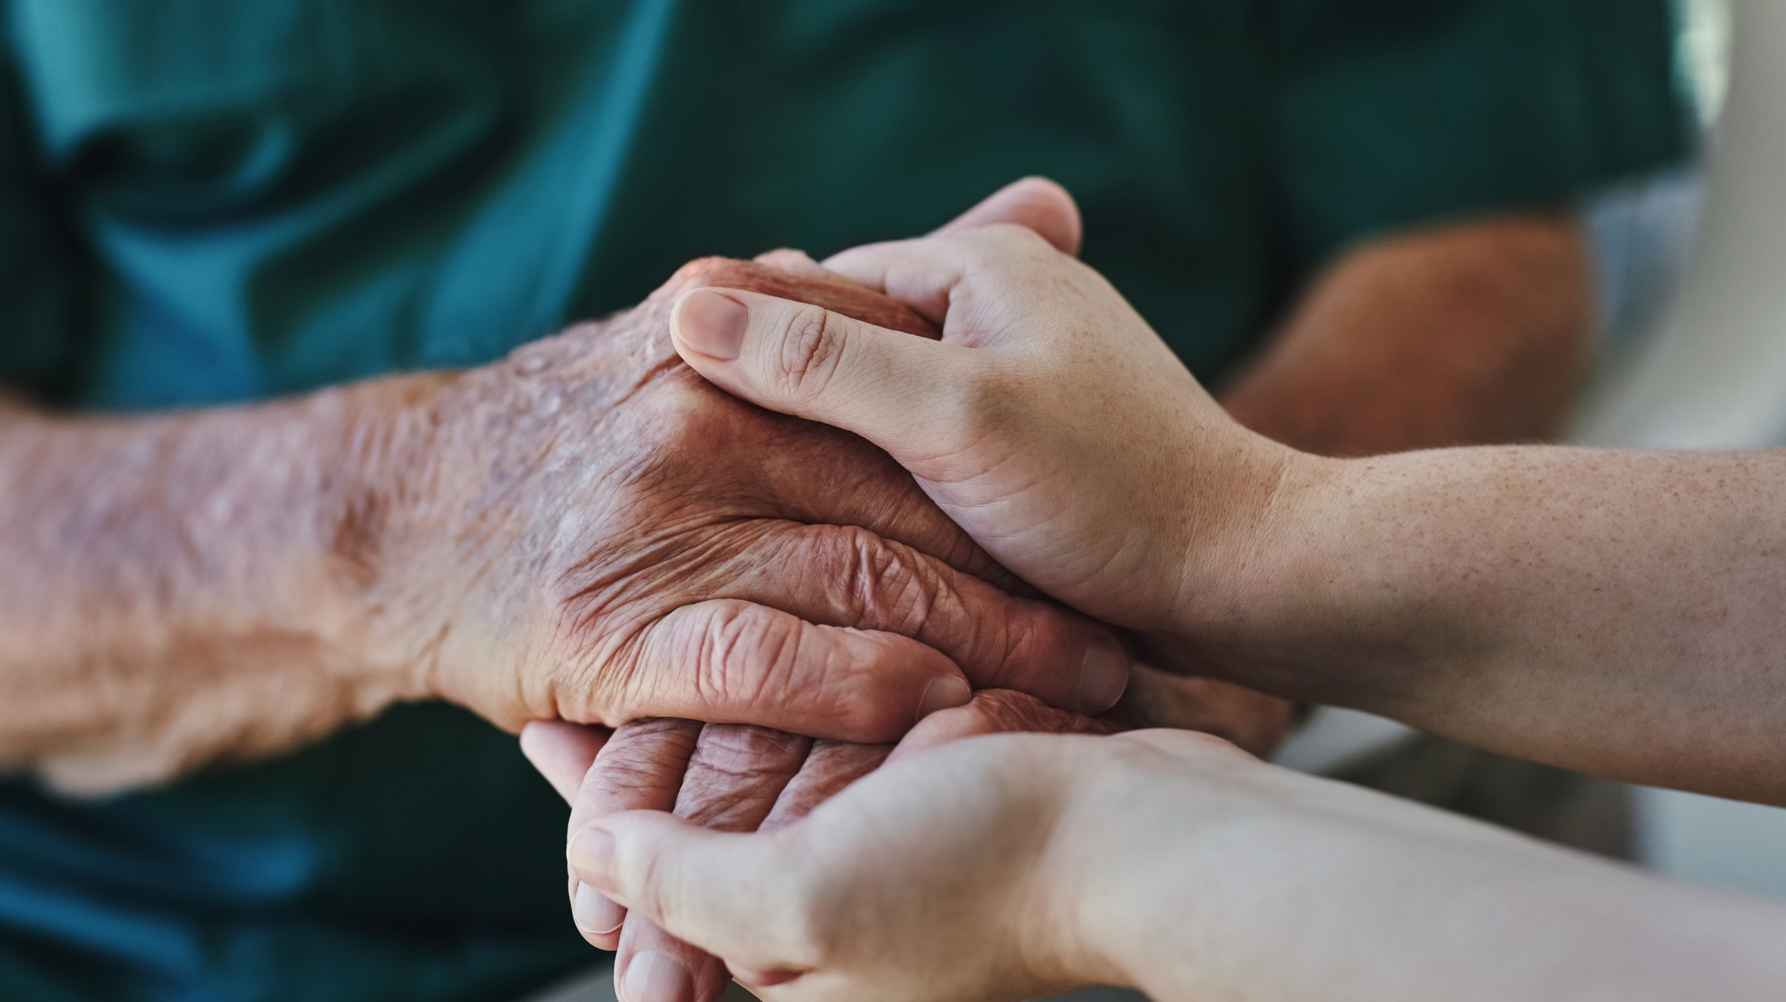
IHMISYYS

Slide 18

Itsetuntemus

Slide 19
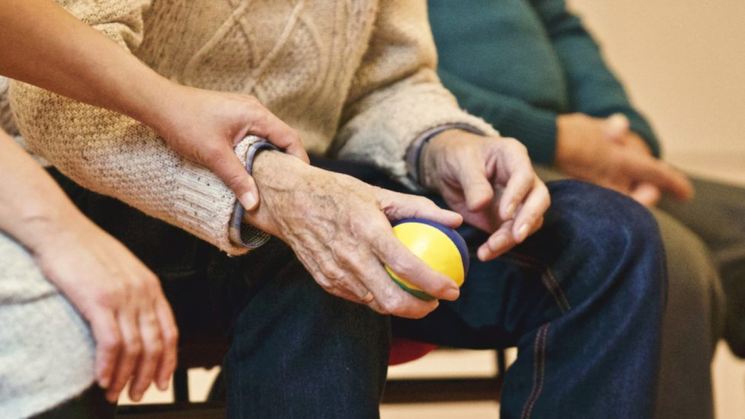
Liikuttuminen
Tämä kuva, tekijä Tuntematon tekijä, käyttöoikeus: CC BY-NC-ND

Slide 20

KIITOS!
Marjo Panttila
Perhe- ja pariterapian kouluttajpsykoterapeutti
Psykiatrinen sairaanhoitaja
Työnohjaaja
Elämänihmettelijä

